Slide 1
Sistēmas Programmēšanas Eksāmens:
Cikls ar skaitītāju strādājot ar C# programmēšanas valodu Unity dzinī
Veidoja: Ulvis Roze 2PT1

Slide 2
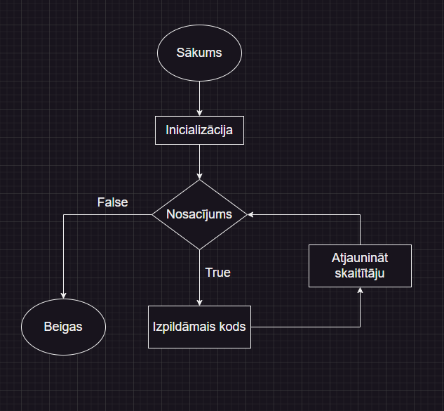
Kas ir Cikls?
Notes:
Programmēšanā bieži vien ir vēlme izpildīt noteiktu priekšrakstu bloku noteiktu skaitu reižu. Iespējamais risinājums būs rakstīt šos paziņojumus nepieciešamo reižu skaitu. Tomēr atkārtojumu skaits var nebūt zināms iepriekš (kompilēšanas laikā) vai varbūt pietiekami liels (piemēram, 10 000).
Labākais risinājums šādai problēmai ir loop. Programmēšanā tiek izmantoti loops, lai atkārtoti izpildītu noteiktu priekšrakstu bloku, līdz tiek izpildīts kāds nosacījums.
Šajā rakstā mēs apskatīsim cilpu C#.

Slide 3
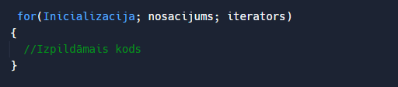
C# for cikls
Atslēgvārdu for izmanto, lai izveidotu ciklu C# skriptā

Slide 4
Kā for cikls darbojas?
inicializācija
nosacījums
iterators
2.
3.
1.
Atgriež true vai false
Maina inicializētā mainīgā vertību
Mainīgais tiek deklarēts un inicializēts.
Notes:
C# for loop ir trīs priekšraksti: inicializācija, nosacījums un iterators.
Inicializācijas paziņojums tiek izpildīts vispirms un tikai vienu reizi. Šeit mainīgais parasti tiek deklarēts un inicializēts.
Pēc tam tiek novērtēts stāvoklis. Nosacījums ir Būla izteiksme, t.i., tas atgriež vai nu patiesu, vai nepatiesu.
Ja nosacījums tiek novērtēts kā patiess:
Tiek izpildīti priekšraksti for cikla iekšpusē.
Pēc tam tiek izpildīts iteratora paziņojums, kas parasti maina inicializētā mainīgā vērtību.
Atkal tiek novērtēts stāvoklis.
Process turpinās, līdz nosacījums tiek novērtēts kā nepatiess.
Ja nosacījums tiek novērtēts kā nepatiess, for cikls tiek pārtraukts.

Slide 5
C# for ciklu
piemēri

Slide 6
C# for cikls
For cikls ļauj atkārtoti izpildīt koda bloku, pamatojoties uz noteiktu nosacījumu. To parasti izmanto, ja iepriekš zināt iterāciju skaitu.
Notes:
For cilpa ir vadības plūsmas paziņojums C# programmēšanas valodā, kas ļauj atkārtoti izpildīt koda bloku, pamatojoties uz noteiktu nosacījumu.
To parasti izmanto, ja iepriekš zināt iterāciju skaitu vai kad jums ir nepieciešams atkārtot kolekciju vai vērtību diapazonu.

Slide 7
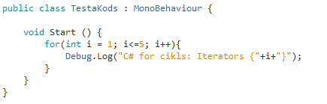
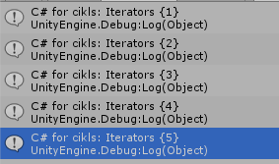
C# for cikls
Notes:
Kad programma darbojas,
Pirmkārt, mainīgais i tiek deklarēts un inicializēts uz 1.
Pēc tam tiek novērtēts nosacījums (i<=5).
Tā kā nosacījums atgriež patieso vērtību, programma pēc tam izpilda for cilpas pamattekstu. Tas izdrukā doto rindu ar iterāciju 1 (Iterācija vienkārši nozīmē atkārtošanos).
Tagad tiek novērtēts iterators (i++). Tas palielina i vērtību līdz 2.
Nosacījums (i<=5) tiek novērtēts vēlreiz, un beigās i vērtība tiek palielināta par 1. Nosacījums tiks novērtēts kā patiess pirmajās 5 reizēs.
Kad i vērtība būs 6 un nosacījums būs nepatiess, cilpa tiks pārtraukta.

Slide 8
C# for cikls, kas aprēķina skaitļu summu
For cikls ir C# pamatkonstrukcija, un to plaši izmanto dažādiem cikla scenārijiem
(atkārtošanai pa masīviem, kolekciju apstrādi, aprēķinu veikšanu un atpakaļskaitīšanas vai atkārtojumu ieviešanu spēlēs un simulācijās).
Notes:
For cilpa ir C# pamatkonstrukcija, un to plaši izmanto dažādiem cilpas scenārijiem, tostarp atkārtošanai pa masīviem, kolekciju apstrādi, aprēķinu veikšanu un atpakaļskaitīšanas vai atkārtojumu ieviešanu spēlēs un simulācijās.

Slide 9
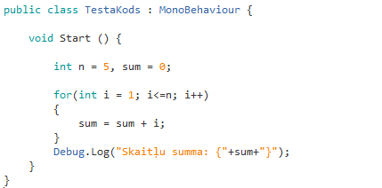

C# for cikls, kas aprēķina skaitļu summu

Slide 10
C# for cikls ar vairākām inicializācijas
un iteratora izteiksmēm
Programmā C# for cikls ļauj cikla sintaksē izmantot vairākus iteratorus un inicializācijas.
Šī funkcija var būt noderīga, ja jums ir nepieciešams strādāt ar vairākiem mainīgajiem vai vienlaikus veikt dažādas darbības cilpā.
Notes:
Programmā C# for cilpa ļauj cilpas sintaksē izmantot vairākus iteratorus un inicializācijas. Šī funkcija var būt noderīga, ja jums ir nepieciešams strādāt ar vairākiem mainīgajiem vai vienlaikus veikt dažādas darbības cilpā

Slide 11
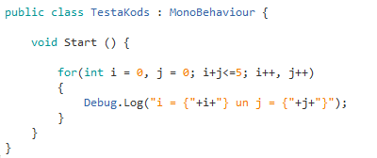
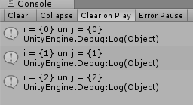
C# for cikls ar vairākām inicializācijas
un iteratora izteiksmēm

Slide 12
C# for cikls bez inicializācijas
un iteratora priekšraksta
C# valodā ir iespējams for cikls bez iteratoriem un inicializācijas, lai gan to izmanto retāk, salīdzinot ar cikla sintakses standartu.
Tā vietā cikls paļaujas uz citiem mehānismiem lai pārtrauktu sevi.
Notes:
C# valodā ir iespējams for cikls bez iteratoriem un inicializācijas, lai gan to izmanto retāk, salīdzinot ar cikla sintakses standartu. Šo for ciklu variantu bieži dēvē par "bezgalīgu ciklu", jo tai trūkst parasto komponentu, kas kontrolē iterāciju skaitu. Tā vietā cikls paļaujas uz citiem mehānismiem, lai pārtrauktu, piemēram, pārtraukuma paziņojumu vai ārēju nosacījumu.

Slide 13
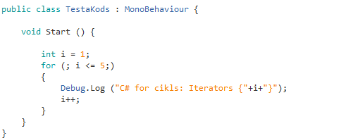
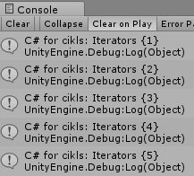
C# for cikls bez inicializācijas
un iteratora priekšraksta

Slide 14
Bezgalīgs C# for cikls
Bezgalīgā for ciklā visas trīs for cilpas sintakses daļas (inicializācija, nosacījums un iterācija) tiek atstātas tukšas, kā rezultātā iekavās ir tukša deklarācija.
Bez nosacījuma par pārbaudi vai atkārtojuma paziņojuma cikls turpināsies bezgalīgi, līdz to pārtrauc kāds ārējs faktors.
Notes:
Bezgalīgā for ciklā visas trīs for cilpas sintakses daļas (inicializācija, nosacījums un iterācija) tiek atstātas tukšas, kā rezultātā iekavās ir tukša deklarācija. Bez nosacījuma par pārbaudi vai atkārtojuma paziņojuma cikls turpināsies bezgalīgi, līdz to pārtrauc kāds ārējs faktors, piemēram, pārtraukuma paziņojums vai programmas pārtraukšana.

Slide 15

Bezgalīgs C# for cikls

Slide 16
Diagrammas

Slide 17
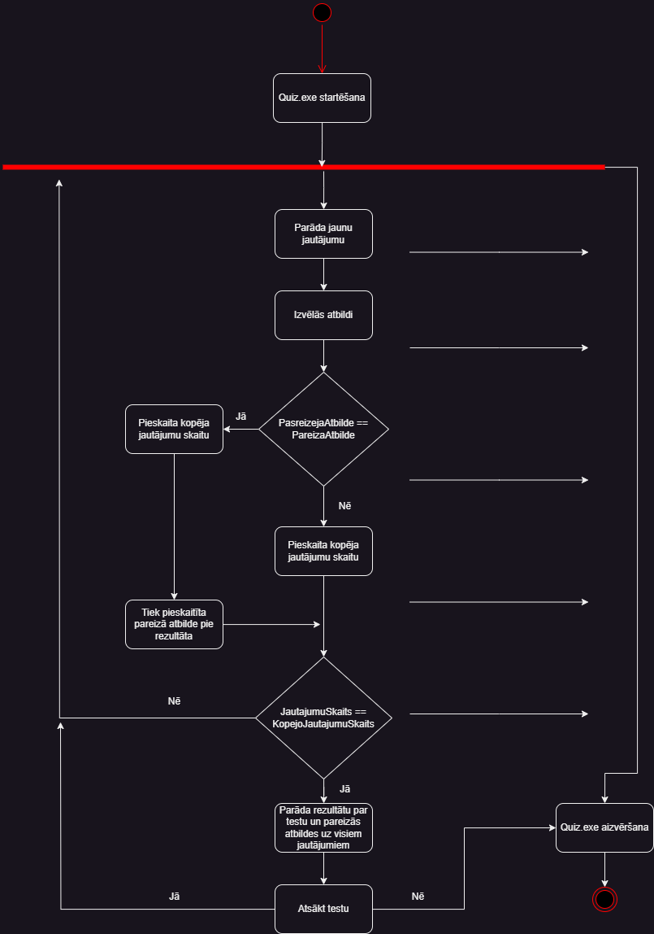
Aktivitāšu diagramma

Slide 18
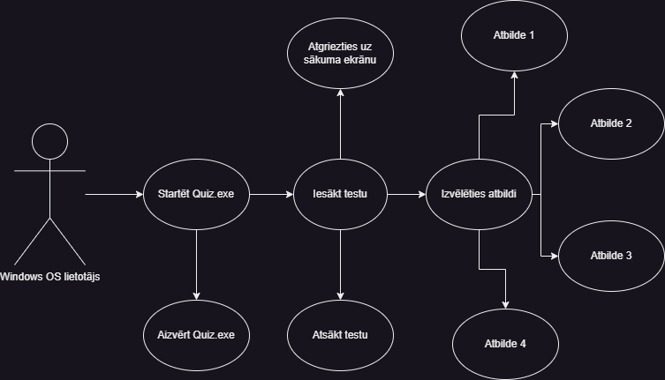
UseCase diagramma

Slide 19
Izmantotā literatūra
https://www.programiz.com/csharp-programming/for-loop
https://bitesizedtech.com/post/how-to-make-a-game-for-loop/
https://www.tutorialsteacher.com/csharp/csharp-for-loop

Slide 20
Paldies par uzmanību

